Slide 1
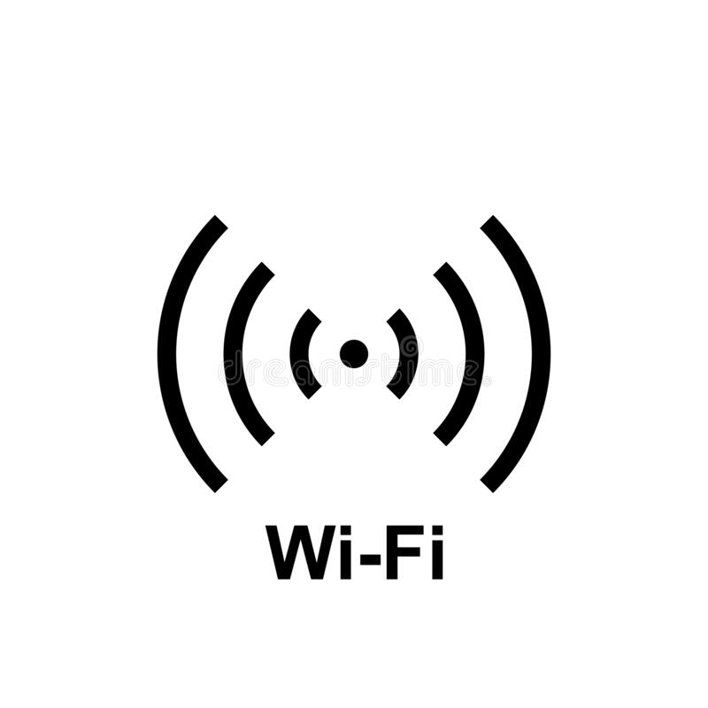
MQTT Broker
Điện thoại và máy tính
Relay
Đèn
Mạch điều khiển đèn và rèm cửa
Webserver (nằm trên máy tính cá nhân)
Nút nhấn
L298N
Rèm cửa

Slide 2
Khối nguồn 2
Khối xử lý
trung tâm
Khối điều khiển rèm
Rèm
Khối nguồn 1
Khối nút nhấn
Khối relay
Đèn

